Slide 1
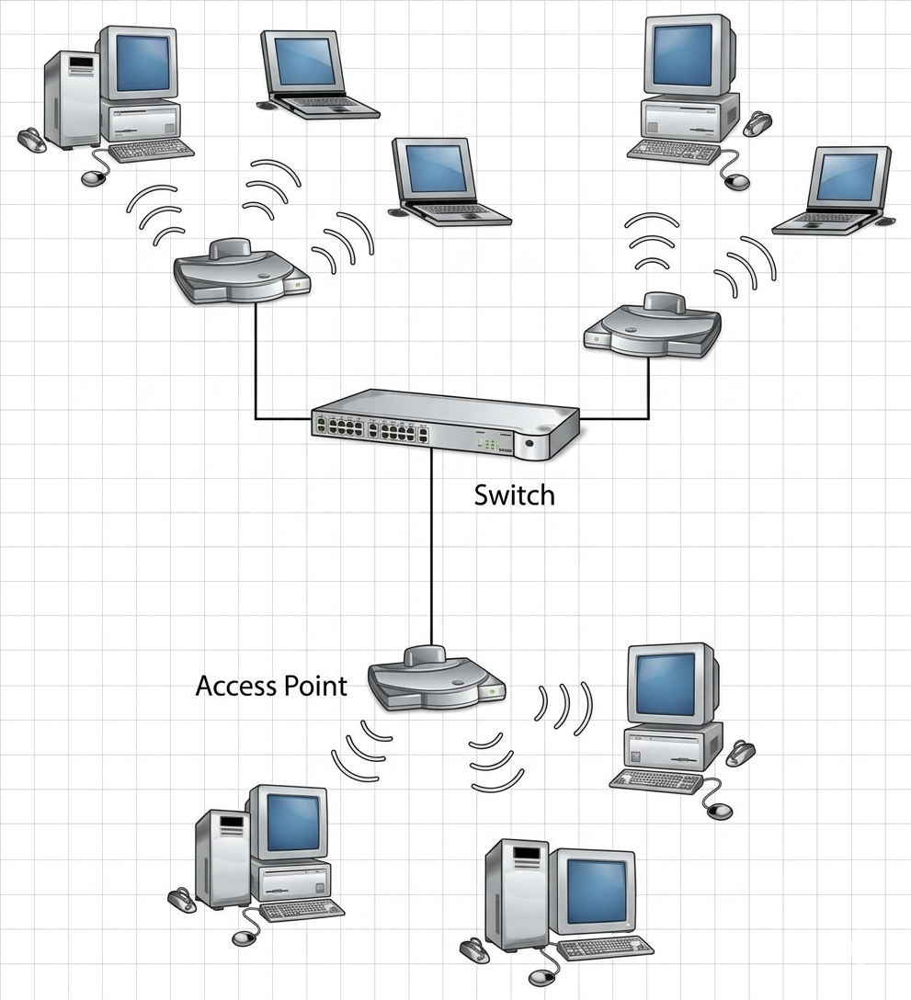
¿Cómo se comunican los dispositivos?
Elaborado por: Escobar Martínez Luis Armando
Universidad de Colima Bachillerato #16

Slide 2
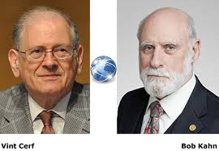
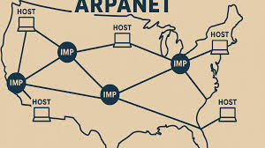
¿Qué es el modelo TCP/IP?
El modelo TCP/IP fue desarrollado a principios de los años 70 por el Departamento de Defensa de los E.E. U.U.
Creado por los pioneros Vint Cerf y Bob Kahn, se implementó en ARPANET (primera red de computadoras descentralizada del mundo).

Slide 3
¿Cuál era el objetivo del modelo TCP/IP?
El objetivo fue crear una red de comunicaciones militar inmune a fallos que permitiera interconectar distintas redes aisladas.
Se convirtió en el estándar fundamental de Internet gracias a su estandarización formal en 1981 y su adopción definitiva el 1 de enero de 1983.

Slide 4
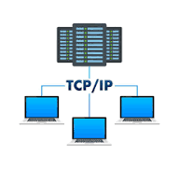
¿Cómo funciona el modelo TCP/IP?
Capa de aplicación:
En esta capa se generan los datos a enviar a un dispositivo/servidor, como al enviar un mensaje, buscar en internet, entrar a una red social o aplicación, etc.
Se utilizan protocolos para permitir que distintos dispositivos se comuniquen y compartan datos en la red como:
HTTP (Protocolo de Transferencia de Hipertexto): Su funcionamiento es transportar datos (imágenes, videos, texto, etc.). del servidor a tu pantalla y viceversa, transporta los datos que envíes al servidor. A diferencia de HTTP, HTTPS envía tus datos encriptados, mientras que HTTP los transmite en texto plano.
FTP (Protocolo de Transferencia de Archivos): Permite transferir archivos grandes en red. Como FTP no es seguro y transmite la información sin cifrar, actualmente se prefiere el uso de SFTP, que realiza la transferencia de forma cifrada.
SMTP (Protocolo Simple de Transferencia de Correo): Es utilizado para enviar y recibir correos electrónicos a través de una red.
DNS (Sistema de Nombres de Dominio): Se utiliza para traducir los nombres o URL de los sitios web en direcciones IP, lo que permite localizar las páginas en internet.

Slide 5
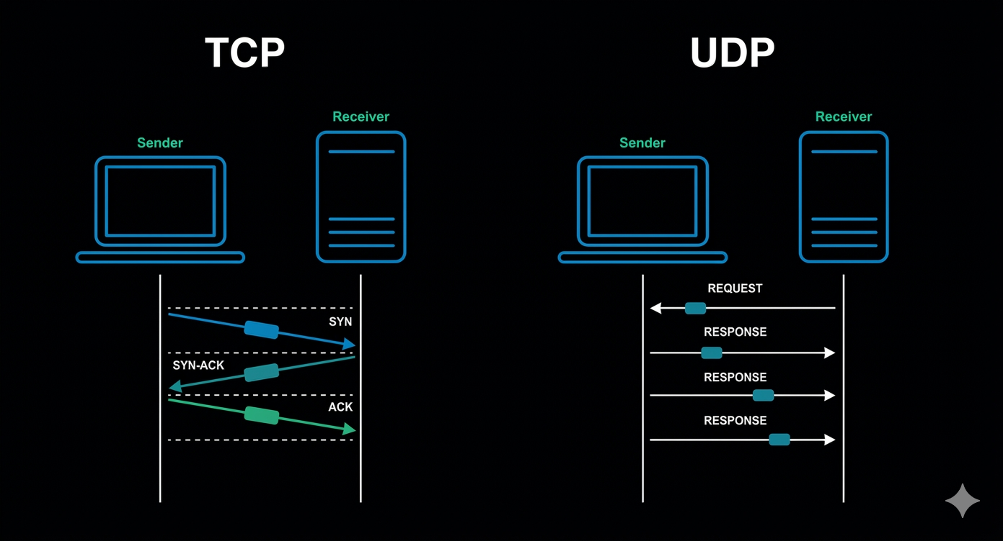
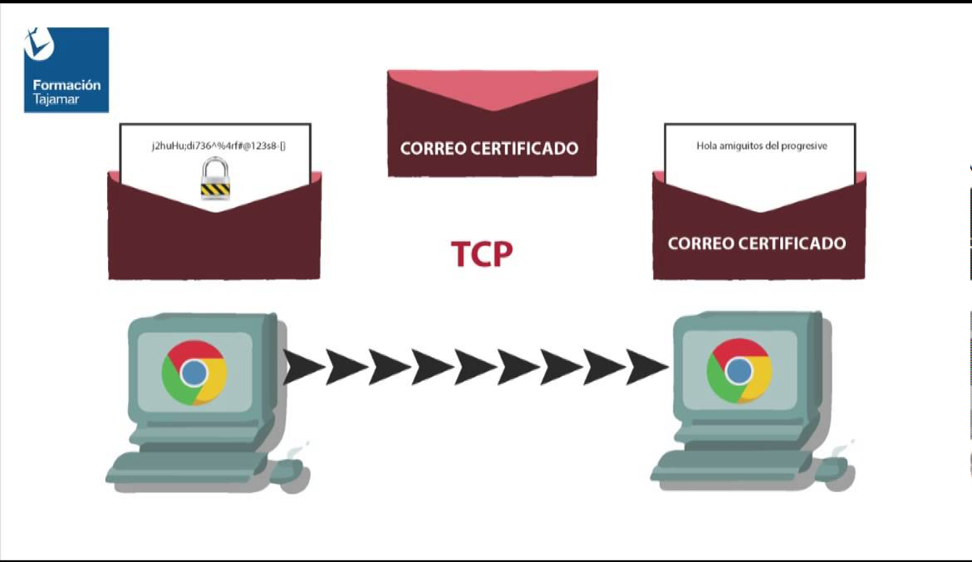
Capa de Transporte
La capa de transporte gestiona la conexión y garantiza que los datos lleguen completos, en orden y sin errores entre el origen y el destino entre aplicaciones.
Si llegan desordenados o con errores, esta capa los ordena o solicita su retransmisión, si el fallo no se resuelve o no hay comunicación, la conexión se interrumpirá (Time-out) y se notificará al usuario, provocando la pérdida de estos datos, los protocolos usados son:
TCP: Garantiza la entrega de los datos y es confiable.
UDP: Es más rápido, pero no corrige errores ni garantiza que lleguen en orden.

Slide 6
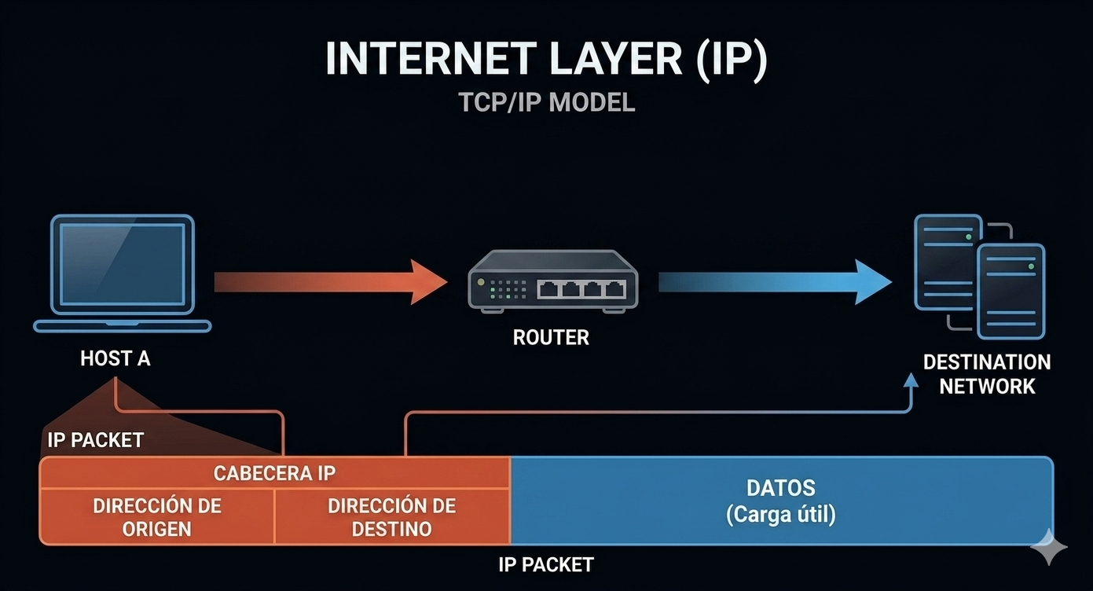
Capa de Internet (Red)
Su función es el direccionamiento (asignación de identificador único), el enrutamiento (encontrar la ruta más eficiente) y dividir los paquetes de datos grandes en fragmentos más pequeños. Además del protocolo de Internet (IP), también encontramos:
IGMP: Permite la multidifusión, permite que varios dispositivos puedan recibir los mismos datos. El servidor envía un flujo de datos y cualquier dispositivo que se una a este flujo podrá ver los datos.
ICMP: Una de las principales funciones es determinar si los datos llegan a su destino y en el momento correcto.
ARP: Este protocolo tiene como función encontrar la dirección MAC de un dispositivo a partir de su dirección IP, para identificar qué dispositivo recibirá los datos obtenidos.

Slide 7
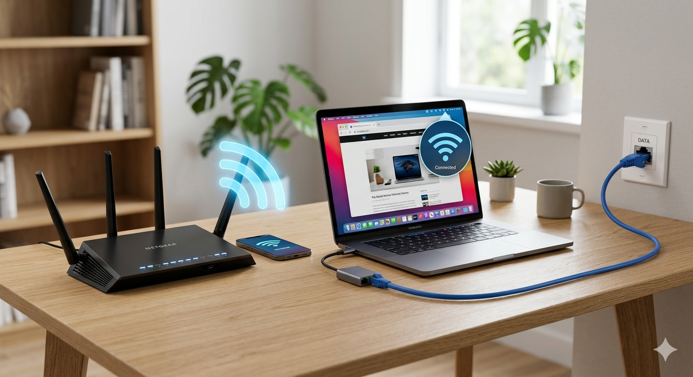
Capa de Acceso a la Red (Enlace)
Aquí se controla el hardware físico y los medios de transmisión (cables, ondas de radio). Traduce los paquetes digitales en señales eléctricas para enviarlos a través de la red local.
Los protocolos usados son:
Ethernet (cable): Conectar dispositivos (como computadoras, routers y switches) mediante cables para crear una Red de Área Local (LAN).
Wi-Fi (inalámbrico): Conecta dispositivos entre sí y a internet mediante ondas de radio.

